Slide 1
Les coefficients de dose interne de la CIPR
E. Blanchardon, F. Paquet

Slide 2
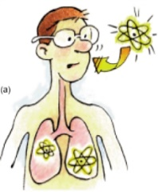
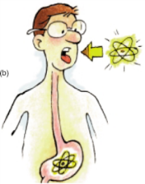
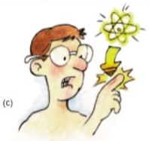

Particularités de l’exposition interne
  La source d’irradiation est la désintégration d’un radionucléide dans le corps humain.
  L’irradiation se prolonge dans le temps.
  Les rayonnements non pénétrants (α et β) contribuent à la dose.
  La distribution de dose est souvent hétérogène.
  La dose interne ne se mesure pas, elle s’estime à l’aide de modèles.
activité incorporée
données nucléaires
modèles dosimétriques
modèles biocinétiques
facteurs de pondérations
$$E=\sum_{T}{w_{T}\sum_{R}{w_{R}∙D_{T,R}}}$$
dose efficace engagée

Slide 3
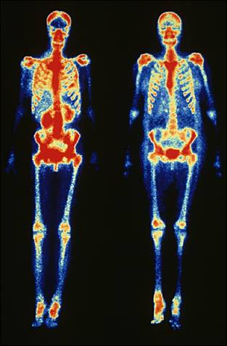
Modèles biocinétiques
Ils décrivent la distribution dans le corps et l’épuration des substances radioactives au cours du temps.
Ils indiquent quels tissus sont irradiés et pendant combien de temps
Ils prédisent la rétention dans les organes, l’excrétion urinaire et fécale et le nombre total de désintégrations.
Ex : ^{99m}Tc après scintigraphie
incorporation
λ_{a}
urine
A
B
λ_{u}
λ_{b}
dA/dt = - λ_{a} A + incorporation(t) - λ_{R} A
dB/dt = + λ_{a} A - λ_{b} B - λ_{u} B - λ_{R} B - λ_{R} B
selles
C
λ_{f}

Slide 4

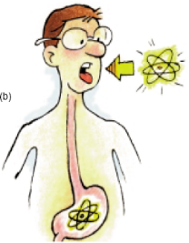
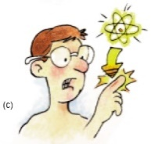
Modèles biocinétiques
Les modèles des voies d’entrée dépendent du mode d’incorporation et des propriétés physico-chimiques de la substance incorporée. Les modèles systémiques et les voies d’excrétion dépendent de l’élément chimique.
exhalation
inhalation
ingestion
ganglions
lymphatiques
voies
respiratoires
Tractus
gastro
intestinal
peau
sang
foie
transfert percutané
plaie
tous les
organes
reins
peau
selles
vessie
urine

Slide 5
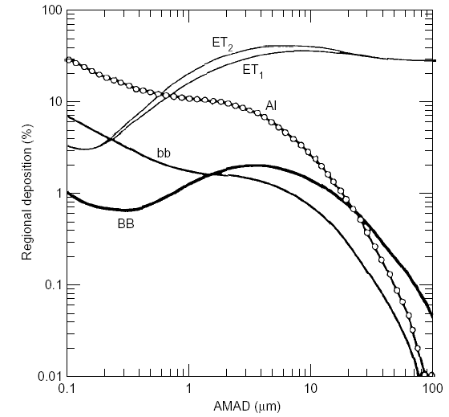
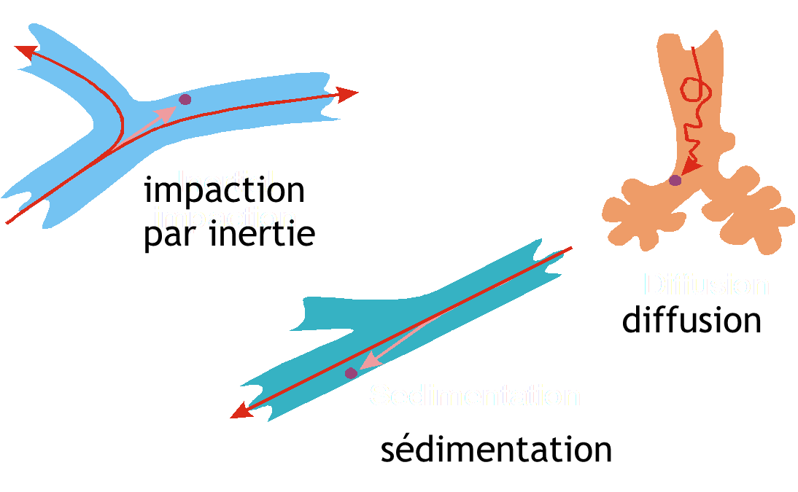
voies extra-thoraciques (nez, pharynx, larynx…)
Modèle respiratoire humain
Dépôt des particules inhalées dans les voies respiratoires suivant leur taille
alvéoles
bronches
Les particules fines se déposent dans le poumon profond. Les plus grosses particules se déposent dans les voies extra-thoraciques.

Slide 6
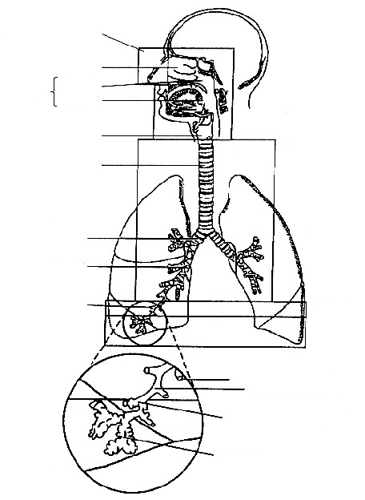
Epuration mécanique des particules déposées
passage nasal antérieur
extra-thoracique
passage nasal postérieur
ET₁
région
extra-thoracique
environnement
1,2 h
ET₁
pharynx
nasal
œsophage
oral
25 s
0,5 h
larynx
ET₂
LN_{ET}
690 j
ET_{seq}
ET’₂
trachée
BB
4 h
région
thoracique
690 j
bronches principales
LN_{TH}
BB_{seq}
BB’
bronches
bronches
35 j
690 j
bronchioles
bronchioles
bb_{seq}
Bb’
bb
alvéoles et interstices
Al
350 j
63 a
bb
bronchioles
INT
ALV
bronchioles terminales
690 j
bronchioles respiratoires
thoracique
Al
conduit alvéolaire + alvéole

Slide 7
Absorption vers le sang
fraction
f_{r}
1–f_{r}
dissolution
rapide
dissolution
lente
taux (j⁻¹)
s_{r}
s_{s}
sang (fluides biologiques)
Types d’absorption de référence F, M, S suivant la forme chimique du radionucléide
Type | fraction rapidement dissoute | taux de dissolution rapide (d⁻¹) | taux de dissolution lente (d⁻¹)
 | f_{r} | s_{r} | s_{s}
F (rapide) | 1 | 30 | -
M (modérée) | 0,2 | 3 | 0,005
S (lente) | 0,01 | 3 | 0,0001

Slide 8
Modèle alimentaire humain
glandes
salivaires
cavité buccale
pharynx
dents
12 s
œsophage
1 2
muqueuse
buccale
SANG
rapide
lent
SANG
7 s
40 s
estomac
paroi
artère
hépatique
70 min
organes
sécrétoires
intestin
grêle
paroi
4 h
foie
colon
droit
paroi
veine
porte
12 h
colon
gauche
paroi
12 h
sigmoïde
rectum
paroi
12 h

Slide 9
Absorption intestinale
f_{A} (f₁) = fraction absorbée vers le sang de l’activité ingérée
élément | f_{A} / f₁ | substance
cobalt | 0,1 | composés non spécifiés
 | 0,05 | oxydes insolubles
iode | 1 | tous composés
césium | 1 0,1 | composés non spécifiés fragments de combustible irradié
radium | 0,2 | tous composés
uranium | 0,02 | formes solubles
 | 0,002 | formes relativement insolubles
plutonium | 5.10⁻⁴ | nitrates, composés non spécifiés
 | 1.10⁻⁵ | oxydes
américium | 5.10⁻⁴ | tous composés

Slide 10
Modèle systémique du tritium
50% TOL-1 (T_{½} = 40 j)
TOL-2 (T_{½} = 1 a)
eau extravasculaire
TOL
HTO
100% 50% sang
T_{½} ≈ 10 j
excrétion (55% urine, 4% selles, 12% air exhalé, 29% peau)

Slide 11
Modèle systémique de l’américium
autres tissus mous
échange rapide
0,5 j
échange intermédiaire 50 j
échange lent
100 j
7%
30%
2%
squelette
sang
foie
volume cortical
surface corticale
lent 1 a
moëlle corticale
90 j
67%
33%
50%
rapide 30 j
volume trabéculaire
surface trabéculaire
moëlle trabéculaire
90 j
30%
2,6%
1,3%
colon
bone formation/resorption rate
reins
autres tissus rénaux 500 j
0,5%
30 min
selles
urine
vessie
7%
voie urinaire 7 j
gonades
5 a
2%
0,001% g⁻¹

Slide 12
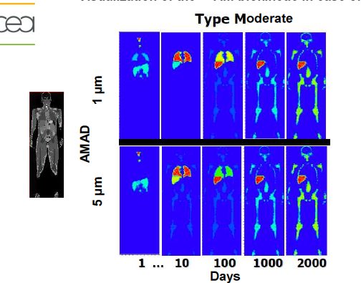
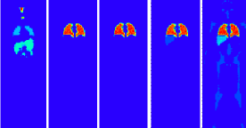
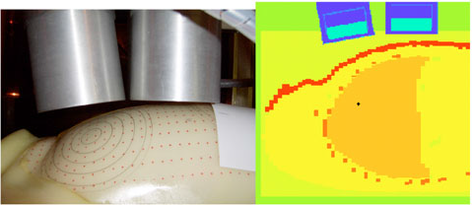
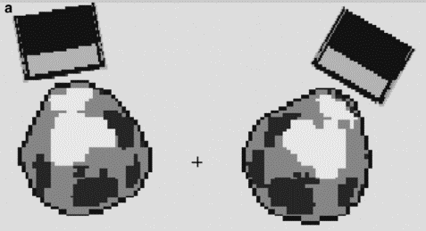

Répartition de l’américium dans le corps humain après inhalation
Lamart et al. 2008
Type d’absorption M
Type d’absorption S
1 10 100 1000 2000
jours
1 10 100 1000 2000
jours
Notes:
Views of a voxel phantom where activity in organs is simulated according to the ICRP model for americium. The color code corresponds to thresholds of relative activity, red being the highest. This Monte Carlo simulation was used with a germanium detector model to establish calibration coefficients for measurement of Am-241 in lungs, liver and knees, taking account of cross-fire from organs depending on biokinetics.

Slide 13
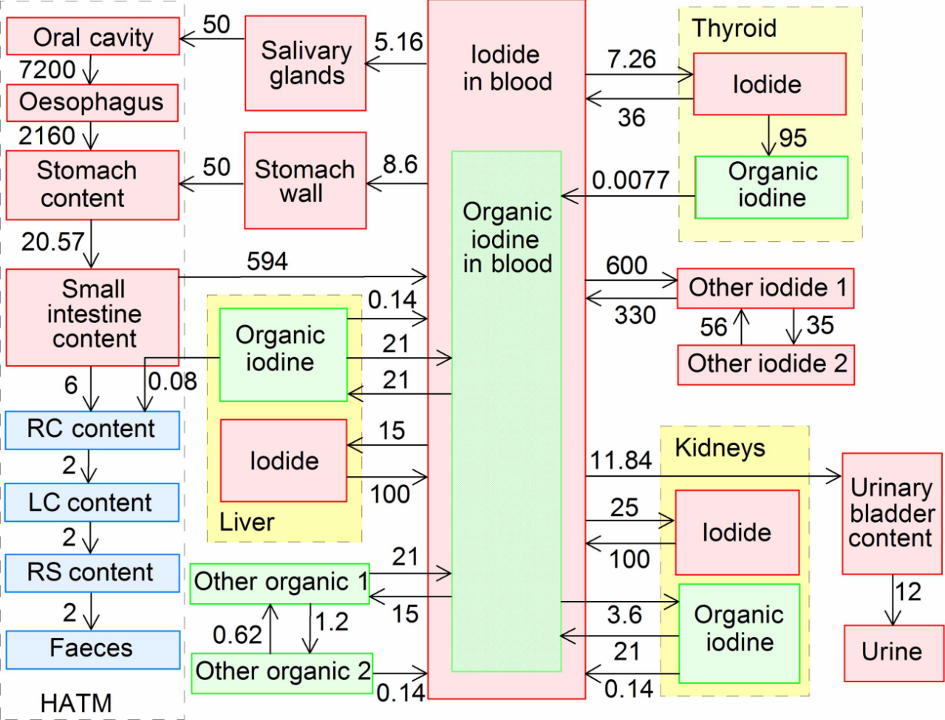
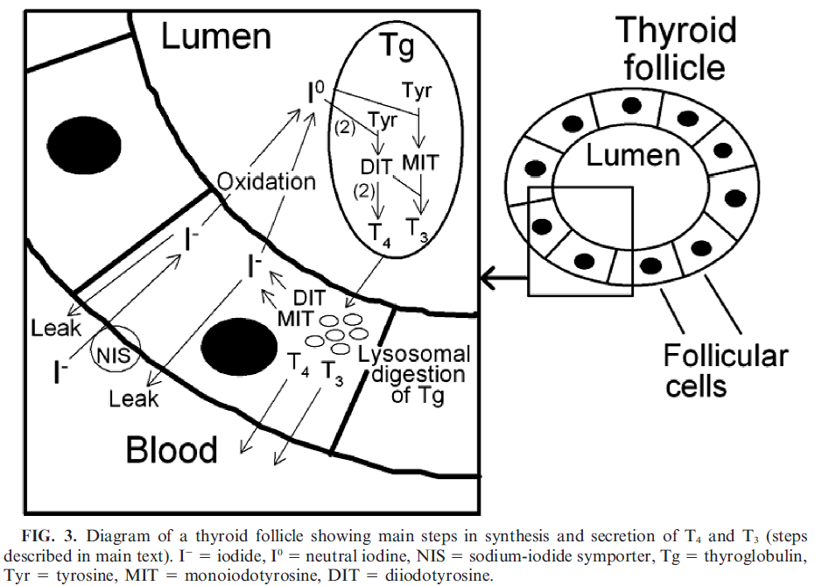
Modèle systémique de l’iode
Notes:
Left, the ICRP OIR model for systemic iodine models the transfers in three subsystems: circulating inorganic iodide; thyroidal organic iodine; extrathyroidal organic iodine. Transfer coefficients (per day) are shown above transfer paths. Right, diagram of a thyroid follicle showing steps in synthesis and secretion of T₄ and T₃. I⁻ = iodide, I° = neutral iodine, NIS = sodium-iodide symporter, Tg = thyroglobulin, Tyr = tyrosine, MIT = monoiodotyrosine, DIT = diiodotyrosine.

Slide 14
Biokinetic model for systemic iodine
Rétention de l’iode dans la thyroïde et excrétion urinaire
ICRP OIR data viewer
Après inhalation de vapeur d’iode 131

Slide 15
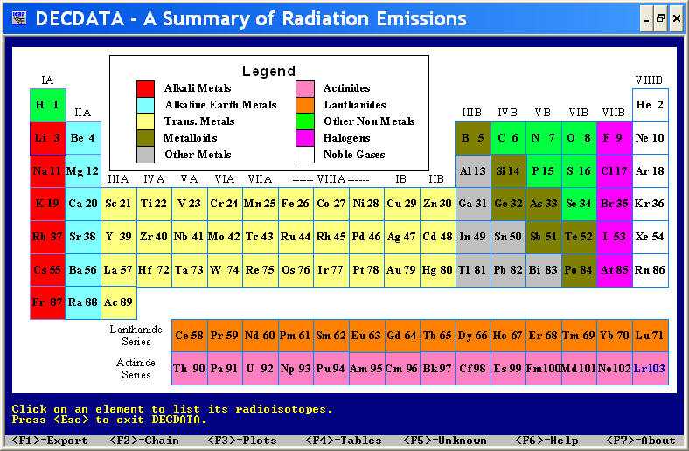
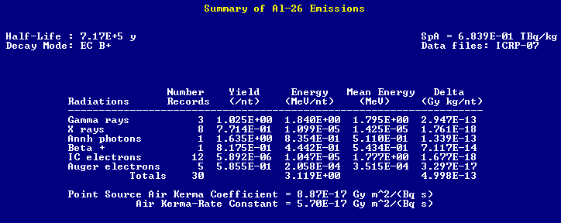
Base de données nucléaires
rendement x énergie / particule = énergie émise
Publication CIPR 107 : exemple de l’aluminium 26
Rendement d’émission = nombre de particules de ce type émises par transition nucléaire
Energie d’une particule
Période radioactive
Types de rayonnement
Activité spécifique
15 / 42

Slide 16
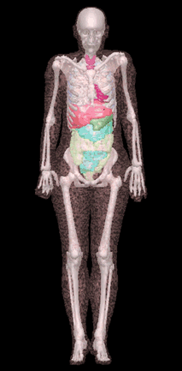
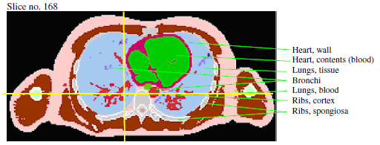
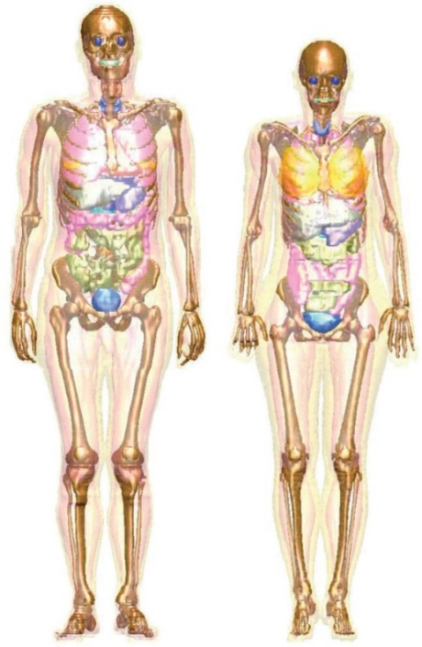
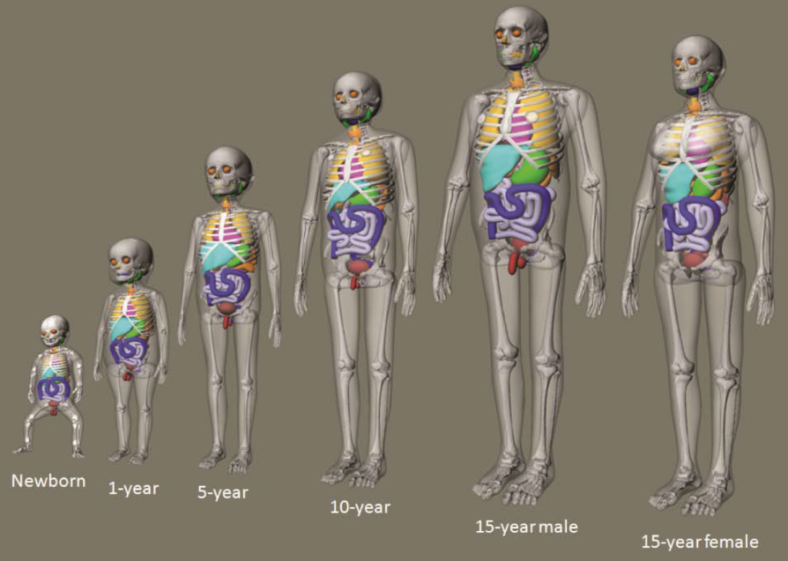
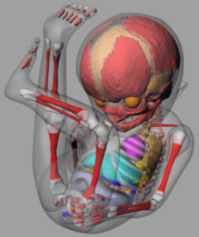
Modèles anatomiques : fantômes voxélisés
Coupe transverse
Femme adulte de référence, 163 cm, 60 kg
enfants
Homme adulte de référence, 176 cm, 73 kg
fœtus

Slide 17
Cellules radiosensibles dans le squelette
moelle rouge = région cible des leucémies
os trabéculaire
surfaces osseuses = région cible des cancers osseux
moelle
surface osseuse
os cortical
os minéral
moelle jaune

Slide 18
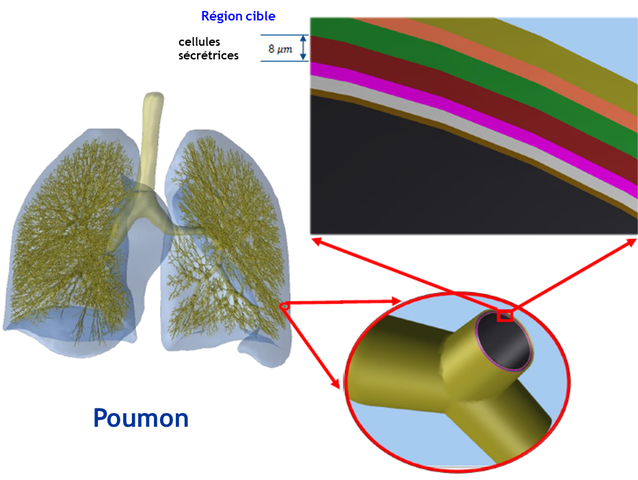
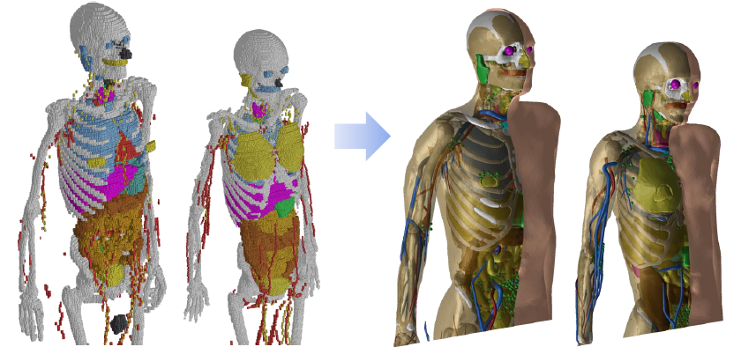
Développement en cours de fantômes « mesh »
  Maillage de polygones très détaillé pour l’individu de référence CIPR incluant toutes les régions sources et cibles
  Fantômes adultes publiés. Travail en cours sur les fantômes enfants et femme enceinte.
  Seront utilisés pour les futurs coefficients de dose (femme enceinte, urgence…)

Slide 19
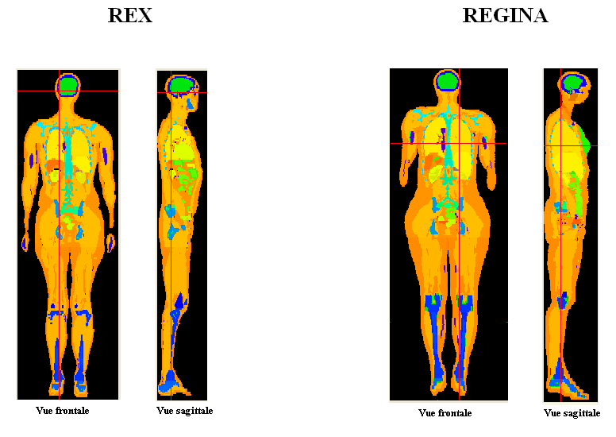
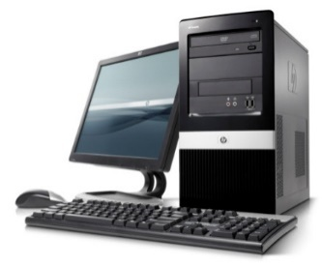


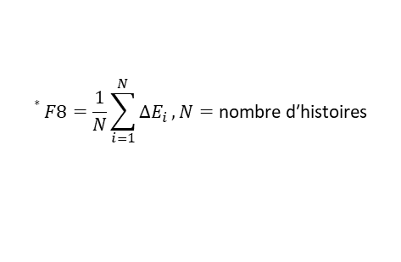
Simulation des interactions rayonnement – matière dans le corps humain
Avec des codes Monte Carlo : MCNP, Penelope, EGSnrc, Geant4…
Fantômes de référence
Fichier d’entrée
comptage *F8
Voxel de masse m
E_{entrante}
E_{sortante}
$$∗F8=\frac{1}{N}\sum_{i=1}^{N}{ΔE_{i}}, N=\text{nombre} \text{d}\text{′}\text{histoires}$$
Simulation Monte Carlo
  description de la source
/ E₀ _{particule}
/ masse cible
Nature (p,e)
Activité
Position
Fichier de sortie
SAF _{(cible <- source)}
Comptage *F8
Calcul du dépôt d’énergie par voxel

Slide 20
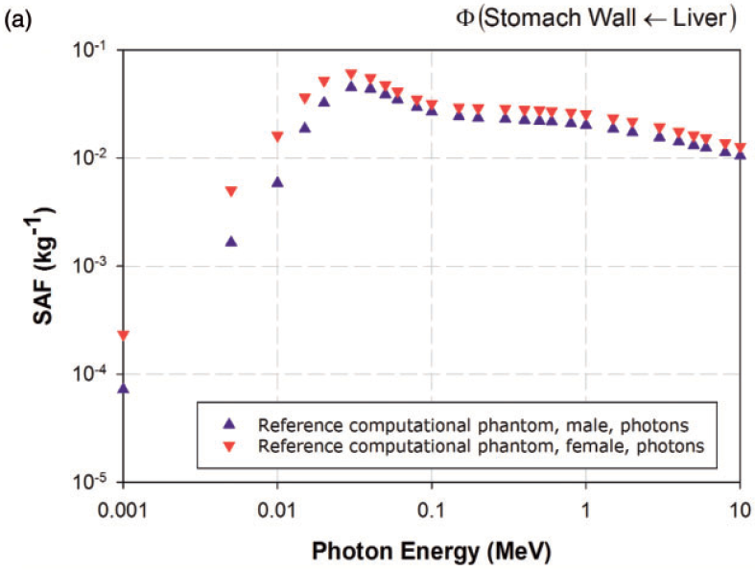
Exemple de résultats de simulations
Simulation des interactions rayonnement – matière dans le corps humain
Fraction massique absorbée (SAF) dans la paroi de l’estomac de photons émis depuis le foie

Slide 21
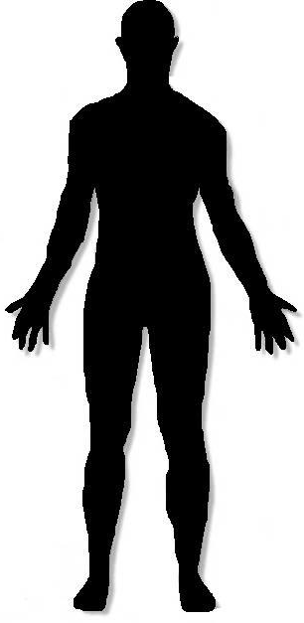
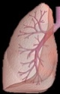






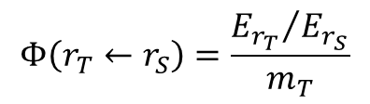
Evaluation de la dose absorbée
α
modèles biocinétiques
modèles dosimétriques
β
données nucléaires
γ
Φ Fraction massique absorbée (SAF) : proportion de l’énergie émise depuis une région source r_{S} qui est reçue par une région cible r_{T} divisée par la masse de la région cible (kg⁻¹)
$$Φ\left(r_{T}←r_{S}\right)=\frac{{E_{r_{T}}}/{E_{r_{S}}}}{m_{T}}$$
Y_{i}: nombre de particules émises par transition nucléaire i
E_{i}: énergie de la particule i
Ã : nombre de transformations nucléaires dans la région source r_{S} pendant la période d’engagement T_{D} (50 ans pour les travailleurs) après incorporation

Slide 22

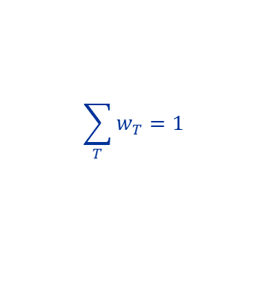
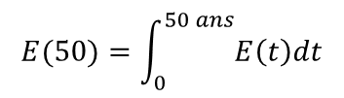
Evaluation de la dose efficace
organe ou tissu | w_{T}
moelle rouge
colon
poumon
estomac | 0,12
sein
“le reste”
gonades | 0,08
vessie
foie
œsophage | 0,04
thyroïde
peau
glandes salivaires
cerveau | 0,01
endoste
type de rayonnement | w_{R}
photons | 1
électrons et muons | 1
protons | 2
particules α, fragments de fission, noyaux lourds | 20
neutrons
$$\sum_{T}{w_{T}}=1$$
Dose équivalente
Dose efficace
$$E=\sum_{T}{w_{T}\left[\frac{H_{T}^{F}+H_{T}^{M}}{2}\right]}$$
F: femme, H: homme
Dose efficace engagée
$$E(50)=\int_{0}^{50 ans}{E\left(t\right)dt}$$
“le reste” = surrénales, nez-gorge, vésicule biliaire, cœur, reins, ganglions lymphatiques, muscle, muqueuse buccale, pancréas, prostate/utérus, intestin grêle, rate, thymus

Slide 23
Coefficients de dose par incorporation
Pour convertir une activité incorporée en dose efficace engagée
Dose efficace engagée (Sv) =
activité incorporée (Bq)
x
dose efficace engagée pour une activité incorporée de 1 Bq (Sv·Bq⁻¹)
Coefficient de dose, aussi noté DPUI ou h(g)
Dépend :
  du radionucléide,
  de la voie d’incorporation (inhalation, ingestion, injection)
  de la forme physico-chimique (DAMA, type d’absorption)
  de l’âge de la personne exposée (adulte, enfants)
Prend complètement en compte l’exposition interne : irradiation totale due à l’activité entrée dans le corps humain.
Ne prend pas du tout en compte l’exposition externe : irradiation externe par l’activité présente dans l’air ambiant, dépôt sur la peau.
Prend en compte tous les descendants radioactifs formés à l’intérieur du corps humain.
Ne prend en compte aucun descendant radioactif formé à l’extérieur du corps humain : un coefficient de dose interne correspond à un seul radionucléide.

Slide 24
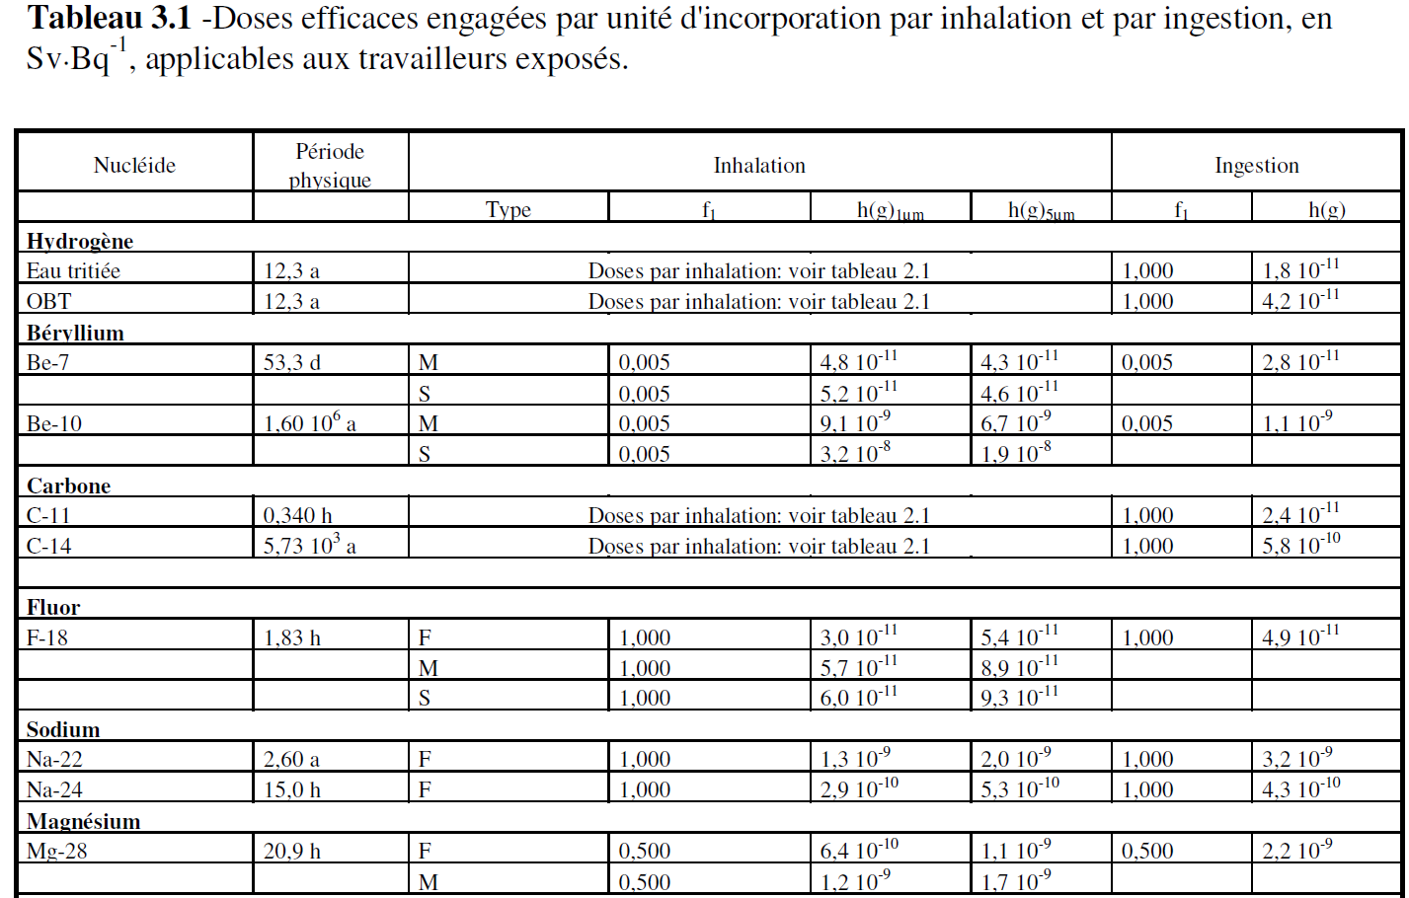
Arrêté du 1er septembre 2003
Correspondance entre tranches d’âge et individus de référence
âge de référence (CIPR) | classe d’âge (arrêté)
3 mois (nourrisson) | ≤ 1 an
1 an | 1 - 2 ans
5 ans | 2 – 7 ans
10 ans | 7 – 12 ans
15 ans | 12 – 17 ans
adulte | > 17 ans
coefficient de dose (Sv/Bq ingéré)
f₁
radionucléide
type d’absorption pulmonaire
coefficient de dose (Sv/Bq inhalé) pour un DAMA = 1 µm
coefficient de dose (Sv/Bq inhalé) pour un DAMA = 5 µm

Slide 25
Choisir le bon coefficient de dose interne dans l’arrêté
1. choisir le radionucléide
2. choisir le sujet exposé : travailleur adulte ou membre du public et tranche d’âge
3. choisir la voie d’incorporation : inhalation ou ingestion
Pour les travailleurs
Incorporation par ingestion :
choisir la valeur de f₁ suivant la forme chimique dans le tableau 3.2
prendre la valeur de coefficient de dose dans le tableau 3.1
Incorporation par inhalation
choisir la forme physique aérosol ou vapeur
si vapeur, prendre la valeur de coefficient de dose dans le tableau 2.1 suivant sa forme chimique. NB: pour de l’iode sous forme gazeuse non spécifiée, les paramètre de l’iode élémentaire I₂ sont recommandés par la publication CIPR 71
si aérosol de DAMA connu, choisir la valeur la plus proche entre 1 et 5 µm.
si aérosol de DAMA inconnu, choisir 5 µm pour le travailleur
choisir le type d’absorption pulmonaire de l’aérosol (F, M, S) dans le tableau 3.3, en fonction de sa forme chimique
prendre la valeur de coefficient de dose dans le tableau 3.1
Pour les membres du public
Incorporation par ingestion :
Il n’existe qu’une valeur de f₁ par classe d’âge
prendre la valeur de coefficient de dose dans le tableau 1.1
Incorporation par inhalation
choisir la forme physique aérosol ou vapeur
si vapeur, prendre la valeur de coefficient de dose dans le tableau 2.1 suivant sa forme chimique.
si aérosol, le DAMA est de 1 µm.
choisir le type d’absorption pulmonaire de l’aérosol (F, M, S) suivant sa forme chimique. En l’absence d’information spécifique, choisir le type par défaut, s’il existe, dans le tableau 1.3
sinon, choisir le type d’absorption suivant les indications du tableau 3.3
prendre la valeur de coefficient de dose dans le tableau 1.2

Slide 26
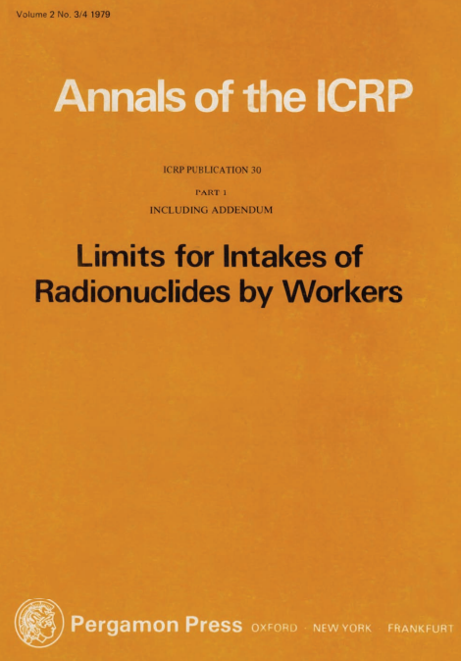
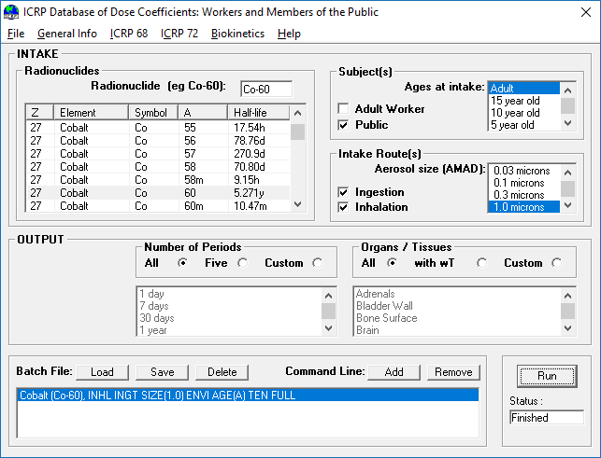
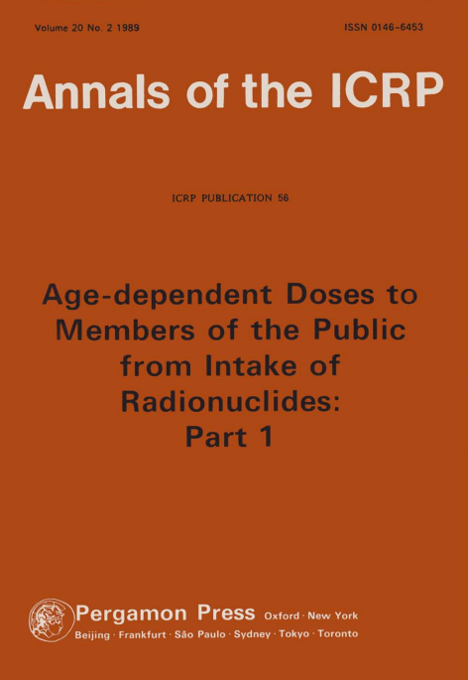
Sources des coefficients de dose réglementaires en 2023
Pour les travailleurs
Publication 30 et annexes (1979, 1980, 1981, 1988)
Publications 68 et 78 (1994, 1997)
Publication 119 (2012)
Pour les membres du public
Publications 56, 67, 69, 71 et 72 (1989, 1993, 1995)
Publications 88 et 95 (2001,2004)
Publication 119 (2012)

Slide 27
Améliorations récentes
  Modèle respiratoire révisé : rétention pulmonaire à long terme, absorption plus détaillée, fraction attachée (ex. Pb, Pu)
  Modèle gastrointestinal → modèle alimentaire : dosimétrie α, β plus réaliste
  Modèles systémiques plus réalistes pour la plupart des éléments (ex. C, Cs, Rn, chaines de décroissance)
  Base de données nucléaire mise à jour : plus de radioisotopes
  Fantômes stylisés → fantômes voxélisés : dosimétrie β (γ) plus réaliste (ex. vessie), modèles homme et femme
  Dosimétrie du squelette plus réaliste : répartition de dose moëlle hématopoïétique/endoste améliorée
  Nouvelles valeurs de w_{R} et w_{T}

Slide 28
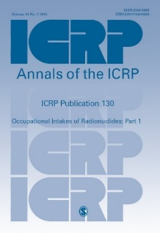
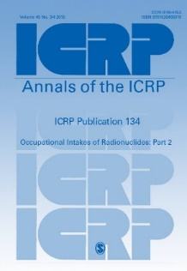
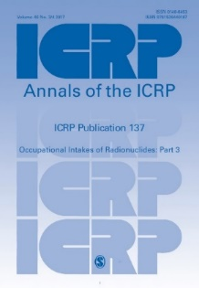
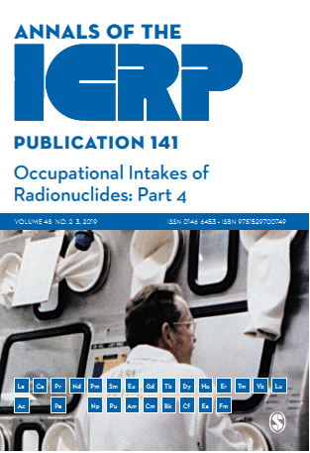
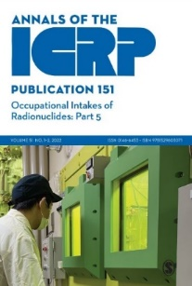
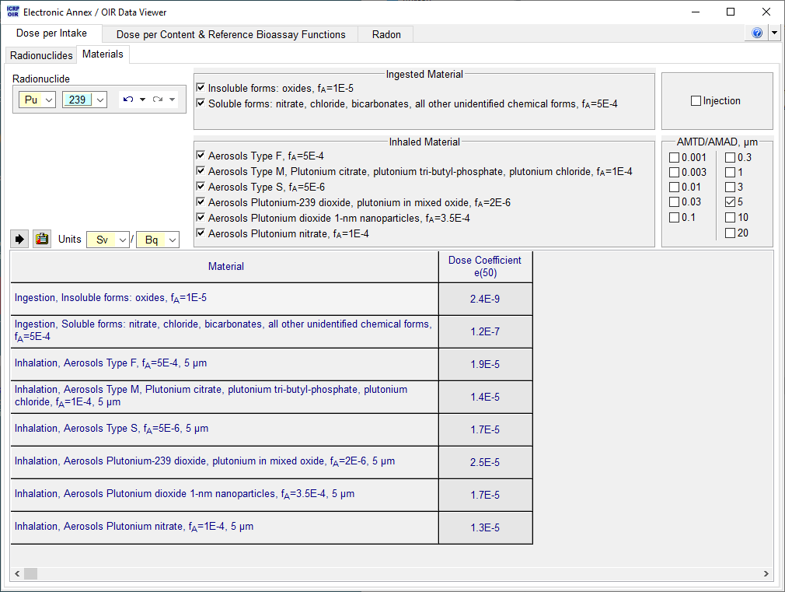
Révision des coefficients de dose pour les travailleurs
  Série de publications CIPR Occupationnal Intakes of Radionuclides (OIR) intègre toutes ces nouveautés
  5 volumes de 2015 à 2022 : Publications 130 (Part 1 = modèles génériques), 134 (Part 2 = H, C, P, S, Ca, Fe, Co, Zn, Sr, Y, Zr, Nb, Mo, Tc), 137 (Part 3 = Ru, Sb, Te, I, Cs, Ba, Ir, Pb, Bi, Po, Rn, Ra, Th, U) , 141 (Part 4 = lanthanides et actinides), 151 (Part 5 = F, Na, Mg, K, Mn, Ni, Se, Ag et la plupart des autres)

Slide 29
Comparaison des coefficients de dose entre publications CIPR 68 et 134

Slide 30
Comparaison des coefficients de dose entre publications CIPR 68 et 137

Slide 31
Révision des coefficients de dose pour les membres du public
  Travail en cours (2023 → 2030 ?) pour remplacer la série de publications 56, 67, 69, 71
  Dédié aux membres du public répartis selon 6 classes d’âges (3 mois , 1, 5, 10, 15 ans, adulte)
  Données physiologiques adaptées aux membres du public (ex. débit respiratoire spécifique) et aux différents âges (masse des tissus, taux de transfert, etc.)
  Coefficients de dose pour environ 1200 isotopes. Pas de données de radiotoxicologie
  Exposition par inhalation (DAMA 0,001 µm à 20 µm) et ingestion.
  Nouveaux modèles biocinétiques, compatibles avec ceux de la série travailleurs
  Formes chimiques de l’environnement (en général idem postes de travail + formes alimentaires)
  Données accessibles par data viewer, gratuitement sur le site de la CIPR
  Part 1 = H, C, P, S, Ca, Fe, Co, Ni, Zn, Se, Sr, Y, Zr, Nb, Mo, Tc, Ru, Ag, Sb, Te, I, Cs, Ba, Ir, Pb, Bi, Po, Rn, Ra
  Part 2 = actinides et lanthanides
  Part 3 = autres éléments
  Part 4 = enfant à naître
  Part 5 = lait maternel

Slide 32
Différences travailleurs / public
  Mêmes modèles → mêmes coefficients (ex. ingestion des mêmes composés chimiques)
  Formes chimiques différentes
  Coefficients souvent plus élevés chez les enfants : organes plus petits (mais élimination plus rapide des radionucléides) ; pas de prise en compte de la variation de la radiosensibilité avec l’âge
  Débit respiratoire plus élevé chez le travailleur → dépôt respiratoire différent. DAMA = 1 µm pour le public (dépôt pulmonaire ↗) vs. 5 µm pour les travailleurs (dépôt extra-thoracique ↗)

Slide 33
Coefficients de dose pour le radon
  Valeurs réglementaires en 2003
    1,4 mSv par mJ.h.m⁻³ sur les lieux de travail
    1,1 mSv par mJ.h.m⁻³ au domicile
²²²Rn
3,8 j
α
²¹⁸Po
3 min
α
Grandeur d’exposition au radon et à ses descendants
  L’irradiation du poumon résulte du rayonnement alpha émis par ses descendants à vie courte. Pour un facteur d’équilibre radioactif moyen : 1 Bq → 2,22 x 10⁻⁶ mJ d’énergie alpha émise.
  La dose reçue est proportionnelle à la concentration en descendants du radon dans l’air et au temps passé à respirer cet air.
²¹⁴Pb
27 min
β,γ
²¹⁴Bi
20 min
β,γ
²¹⁴Po
160 μs
α
  Coefficients de dose obtenus par une approche épidémiologique
²¹⁰Pb
22 ans

Slide 34
Approche épidémiologique
L’épidémiologie des mineurs d’uranium fournit une estimation directe du risque de cancer du poumon par unité d’exposition au radon :
A = risque / mJ.h.m⁻³
A partir des expositions externes (Hiroshima-Nagasaki) elle fournit aussi la correspondance entre dose efficace et détriment sanitaire :
B = détriment / mSv
Le détriment radiologique des mineurs est essentiellement égal à leur risque de décès par cancer du poumon. On obtient ainsi une conversion de l’exposition au radon en dose efficace :
A/B = mSv / (mJ.h.m⁻³)

Slide 35
Révision des coefficients de dose pour le radon
  Doublement du risque estimé de cancer du poumon estimé par les études épidémiologiques récentes
  Application du modèle dosimétrique aux descendants du radon
Exposition professionnelle au radon et à ses descendants | Dose efficace (mSv)
 | Activité de travail en intérieur | Activité de travail sédentaire en intérieur | Mine | Grotte touristique | Approche épidémiologique
1 mJ.h.m⁻³ | 5,7 | 4 | 3,3 | 6,7 | 3,3
Valeurs des paramètres dosimétriques utilisées |  |  |  |  | Suivant études mineurs des années 1990-2000
Débit respiratoire moyen | 1,2 m³.h⁻¹ | 0,86 m³.h⁻¹ | 1,2 m³.h⁻¹ | 1,2 m³.h⁻¹
Fraction libre | 8% | 8% | 1% | 15%
  Recommandations : 3 mSv par mJ.h.m⁻³ dans la plupart des situations, 6 mSv par mJ.h.m⁻³ pour les activités physiques substantielles et les grottes touristiques

Slide 36
Coefficients de dose interne non présentés ici
  Coefficients de dose par injection
  Applicables en première approximation aux plaies contaminées (cf rapport NCRP 156)
  Coefficients de dose au patient suite à l’administration de médicaments radiopharmaceutiques
  Doses absorbées et efficaces suivant les vecteurs des radionucléides médicaux
  Publications CIPR 53, 80, 106, 128 et https://www.idac-dose.org/
  Coefficients de dose à l’enfant à naître suite à l’exposition de la mère
  Publication CIPR 88 et Database of Dose Coefficients: Embryo and Fetus
  Coefficients de dose à l’enfant allaité
  Publication CIPR 95 et Database for Dose Coefficients: Doses to Infants from Mothers' Milk
  Coefficients de dose en situation d’urgence
  En préparation (TG 112)

Slide 37
Références : disponibles sur www.icrp.org
  CIPR, 1979. Limits for Intakes of Radionuclides by Workers. ICRP Publication 30 (Part 1). Ann. ICRP 2 (3-4)
  CIPR, 1979. Limits for Intakes of Radionuclides by Workers. ICRP Publication 30 (Supplement to Part 1). Ann. ICRP 3 (1-4)
  CIPR, 1980. Limits for Intakes of Radionuclides by Workers. ICRP Publication 30 (Part 2). Ann. ICRP 4 (3-4)
  CIPR, 1981. Limits for Intakes of Radionuclides by Workers. ICRP Publication 30 (Supplement to Part 2). Ann. ICRP 5 (1-6)
  CIPR, 1981. Limits for Intakes of Radionuclides by Workers. ICRP Publication 30 (Part 3). Ann. ICRP 6 (2-3)
  CIPR, 1989. ICRP Publication 56, Part 1. Age-dependent doses to members of the public from intake of radionuclides. Ann. ICRP 20 (2)
  CIPR, 1993. Age-dependent Doses to Members of the Public from Intake of Radionuclides - Part 2 Ingestion Dose Coefficients. ICRP Publication 67. Ann. ICRP 23 (3-4)
  CIPR, 1994. Dose Coefficients for Intakes of Radionuclides by Workers. ICRP Publication 68. Ann. ICRP 24 (4)
  CIPR, 1995. Age-dependent Doses to Members of the Public from Intake of Radionuclides - Part 3 Ingestion Dose Coefficients. ICRP Publication 69. Ann. ICRP 25 (1)
  CIPR, 1995. Age-dependent Doses to Members of the Public from Intake of Radionuclides - Part 4 Inhalation Dose Coefficients. ICRP Publication 71. Ann. ICRP 25 (3-4)
  CIPR, 1995. Age-dependent Doses to the Members of the Public from Intake of Radionuclides - Part 5 Compilation of Ingestion and Inhalation Coefficients. ICRP Publication 72. Ann. ICRP 26 (1)
  CIPR CD1 : Database of Dose Coefficients: Workers and Members of the Public

Slide 38
Références : disponibles sur www.icrp.org
  CIPR, 1997. Individual Monitoring for Internal Exposure of Workers (preface and glossary missing). ICRP Publication 78. Ann. ICRP 27 (3-4)
  CIPR, 2002. Guide for the Practical Application of the ICRP Human Respiratory Tract Model. ICRP Supporting Guidance 3. Ann. ICRP 32 (1-2)
  CIPR, 2006. Human Alimentary tract Model for Radiological Protection. ICRP Publication 100. Ann. ICRP 36 (1-2)
  CIPR, 2007. The 2007 Recommendations of the International Commission on Radiological Protection. ICRP Publication 103. Ann ICRP 37 (2-4)
  CIPR, 2008. Nuclear Decay Data for Dosimetric Calculations. ICRP Publication 107. Ann. ICRP 38 (3)
  CIPR, 2009. Adult Reference Computational Phantoms. ICRP Publication 110. Ann. ICRP 39 (2)
  CIRP, 2015. Occupational Intakes of Radionuclides Part 1. ICRP Publication 130. Ann. ICRP 44 (2)
  CIPR, 2016. The ICRP Computational Framework for Internal Dose Assessment for Reference Workers: Specific Absorbed Fractions. ICRP Publication 133. Ann. ICRP 45 (2)
  CIPR, 2016. Occupational Intakes of Radionuclides: Part 2. ICRP Publication 134. Ann. ICRP 45(3/4)
  ICRP, 2017. Occupational Intakes of Radionuclides: Part 3. ICRP Publication 137. Ann. ICRP 46(3/4)
  CIPR, 2019. Occupational Intakes of Radionuclides: Part 4. ICRP Publication 141. Ann. ICRP 48(1)
  CIPR, 2020. Adult mesh-type reference computational phantoms. ICRP Publication 145. Ann. ICRP 49(3)
  CIPR, 2022. Occupational Intakes of Radionuclides: Part 5. ICRP Publication 151. Ann. ICRP 51 (1–2).

